Slide 1
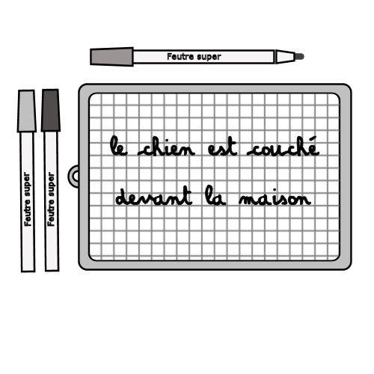
Activité : le mot en double Matériel nécessaire :
Objectifs: lire vite – associer image et mot – reconstituer le mot (à partir de lettres)
Connaissance et compétence associée :
identifier les mots de manière de plus en plus aisée

Slide 2
Tous les dessins sont illustrés d’un mot, mais quel est le mot qui est répété deux fois?

Slide 3
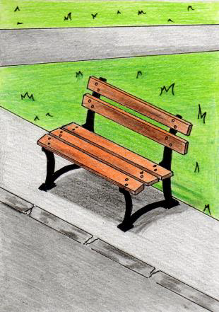
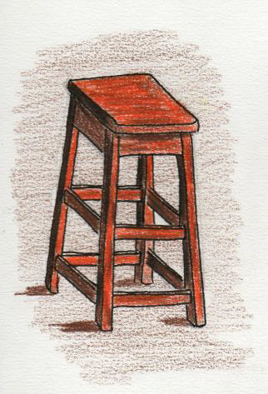
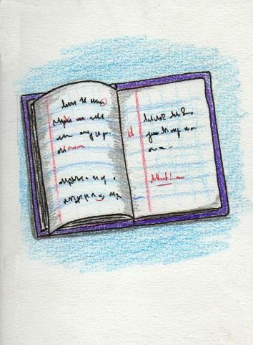
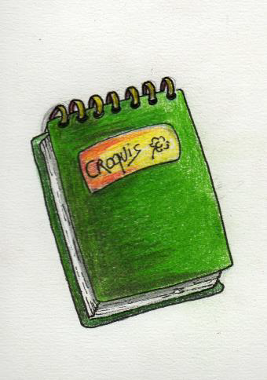
un cahier
un carnet
un banc
un tabouret
un banc

Slide 4
Écris le mot qui a défilé deux fois avec les lettres qui se trouvent dans la boîte.
Aide?
b
a
n
c

Slide 5
Tous les dessins sont illustrés d’un mot, mais quel est le mot qui est répété deux fois?

Slide 6
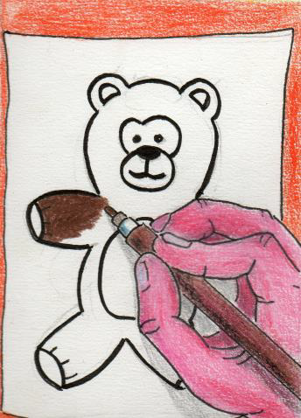
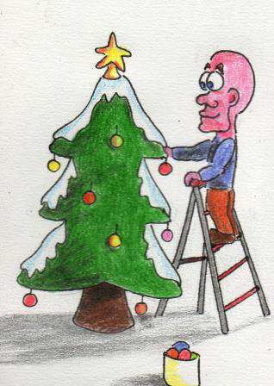
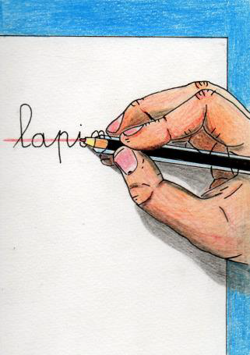
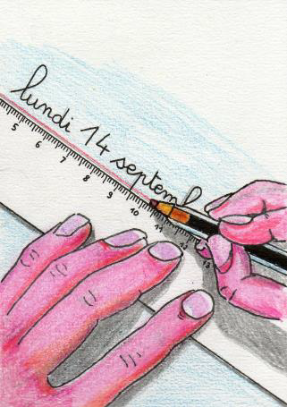
colorier
barrer
colorier
décorer
tracer

Slide 7
Écris le mot qui a défilé deux fois à l’aide des lettres qui se trouvent dans la boîte.
Écris le mot qui a défilé deux fois avec les lettres qui se trouvent dans la boîte.
r
o
Aide?
r
c
l
o
e
i

